Slide 1

小蜜蜂游戏
THE PROFESSIONAL POWERPOINT TEMPLATE
胡成
盛操

Slide 2
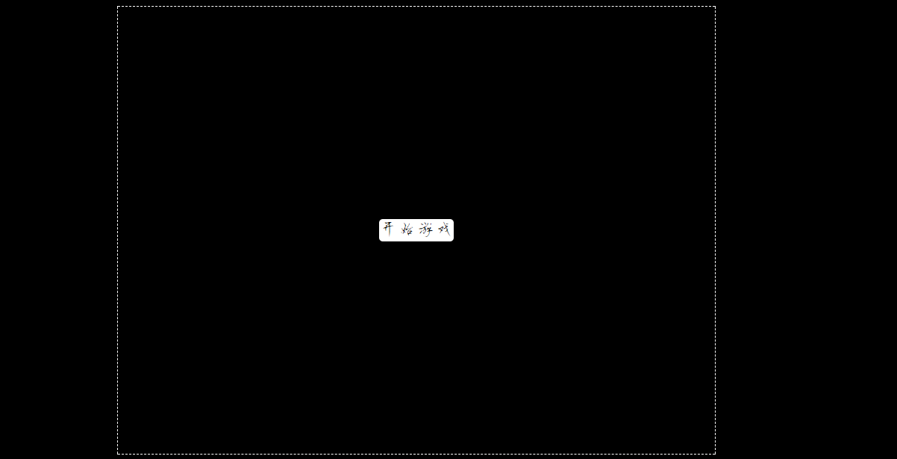
小蜜蜂游戏
开始界面只有一个开始游戏的btn，和一个边框

Slide 3
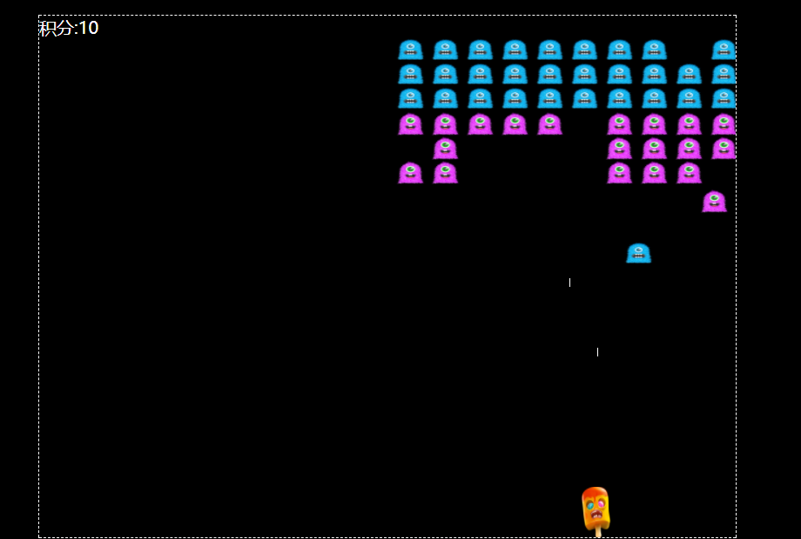
小蜜蜂游戏
所有关于游戏的数据，用了一个大的JSON进行保存使用。
开始游戏后，会生成一群怪物（ul）在上方，左上角有积分，最下面是由玩家操控的，上下左右，空格键可以放出子弹，攻击敌人，得到积分。不同怪物，血量，速度，积分不同。怪物也会每隔2S进行随机掉下一个来追踪玩家。
您的内容
您的内容

Slide 4
小蜜蜂游戏
在做这个小游戏的过程中，遇到最大的困难就是定时器的问题。
因为要操纵的东西比较多，所以开的定时器也就比较多，有时经常忘了关定时器，导致了许多错误。
还有一个问题就传参。因为里面每个功能都是以个单独的函数，每一关的怪物都不同，有时就需要用传参的方式传到其他函数。而玩家操控的飞机只有一种（因为懒只设置了一种样式...），可以将它设置成全局的属性this.oA。无论在哪个函数中都可以调用找到它，可以不需要传参。
您的内容
您的内容

Slide 5
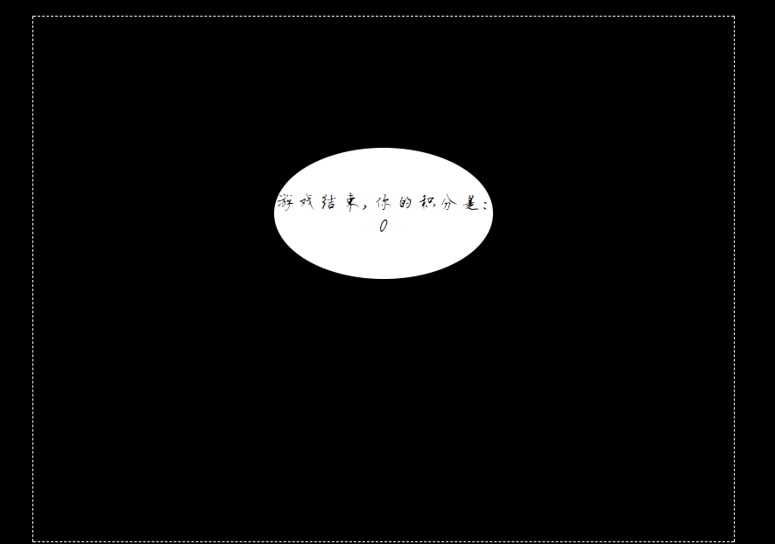
谢谢！
THANK YOU FOR YOUR LISTENING

